Slide 1


例4.39 SLR(1)分析表冲突
二义性文法肯定不是SLR(1)文法，非二义性文法不都是SLR(1)文法
(0) S’ → S
(1) S → L = R
(2) S → R
(3) L → * R
(4) L → id
(5) R → L

Slide 2
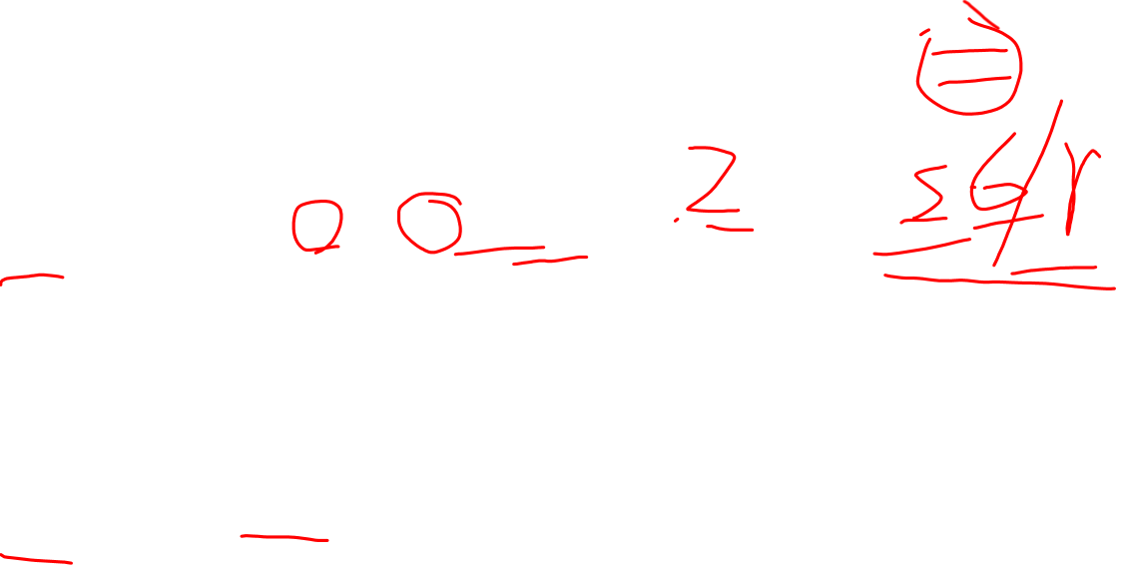
例4.39 SLR(1)分析表冲突(续)
I₀={S’→·S , S→·L = R , S→·R , L→·* R , L→·id , R→·L}
I₁ = {S’ → S· }
I₂ = {S → L · = R , R → L · }
I₃ = {S → R·}
I₄ = {L → *·R , R → ·L , L → ·* R , L →· id }
I₅ = {L → id· }
I₆ = {S → L = · R , R → ·L , L → ·* R , L →· id }
I₇ = {L → * R·}
I₈ = {R → L ·}
I₉ = {S→L = R·}

Slide 3
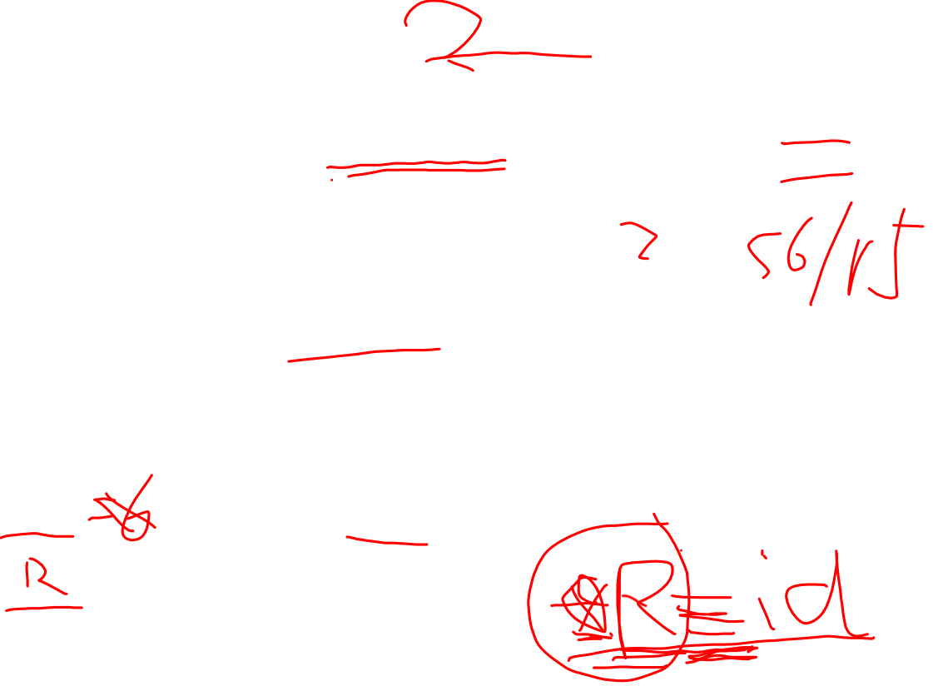
例4.39 SLR(1)分析表冲突(续)
I₂ = {S → L · = R , R → L · }
S → L · = R → action[2, =] = s6
R → L ·, =∈FOLLOW(R) → action[2, =] = r5
移进/归约冲突
分析实例： id=id
$0 id=id$ s5
$0id5 =id$ r L →id
$0L2 =id$ 冲突…

Slide 4

例4.39 SLR(1)分析表冲突(续)
应该进行哪个动作？
R=id不是句型！
=可在R之后，但不是这种情况，只有R在*之后的情况下才会发生——*R=id
冲突原因 SLR分析方法——LR(0)+FOLLOW的方法不够强大 规范LR和LALR均可处理此文法

Slide 5
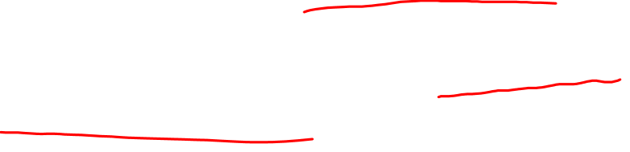
4.7.4 构造规范LR分析表
SLR：若项目集I_{i}包含[A→α·]，且a在FOLLOW(A)中，则状态i进行归约
但某些情况，当状态i在栈顶，活前缀βα在栈中时，任何最右句型，都不可能是…βAa…的形式
例4.40：
如例4.39，状态2和下一符号=，无法确定如何归约，但不存在句型R=…，状态2只对应活前缀‘L’

Slide 6

LR(1)项目
每个项目携带更多信息
方法：分离状态
每个状态明确指出：当哪些符号接在句柄α之后，才可进行α到A的归约

Slide 7
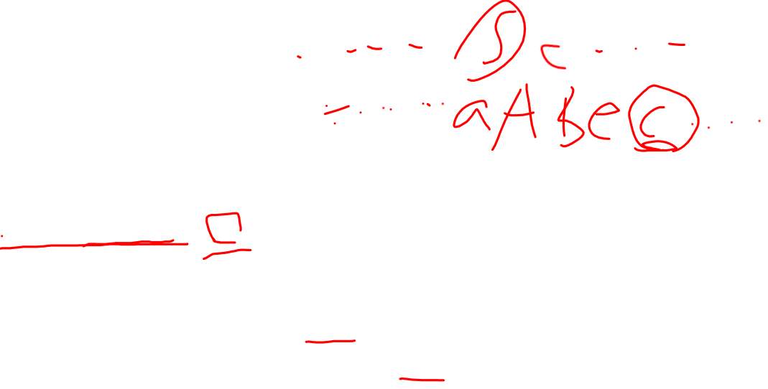
LR(1)项目
LR(1)项目：产生式+‘·’+终结符 如 [S → aA·Be, c]
含义：对一个产生式
栈中已形成哪些部分（aA）+
期待下一步构造出哪些部分（Be）+
向前搜索符c：要进行S→aABe归约，跟随符号应是什么
更好的归约判定
LR(1)项目的核(core)：LR(0)项目

Slide 8

使用LR(1)项目
只对归约起作用
当状态i在栈顶，a为下一输入符号
仅当[A→α·, a]∈I_{i}，才进行A→α归约
[A→α·, b]不能指示此情况进行归约
有效的概念发生改变
[A→α·β, a]对活前缀γ有效，仅当存在推导S⇒δAw⇒δαβw，其中
γ=δα，且
a为w的第一个符号，或w为ε且a为$
*
rm
rm

Slide 9
例4.41
S→ΒΒ
B→aB | b
存在最右推导S⇒aaBab⇒aaaBab
令γ=aaa，δ=aa，A=B，α=a，β=B，w=ab，则[B→a·B, a]对活前缀aaa有效
另存在最右推导S⇒BaB⇒BaaB
[B→a·B, $]对活前缀Baa是有效的
*
rm
rm
*
rm
rm

Slide 10
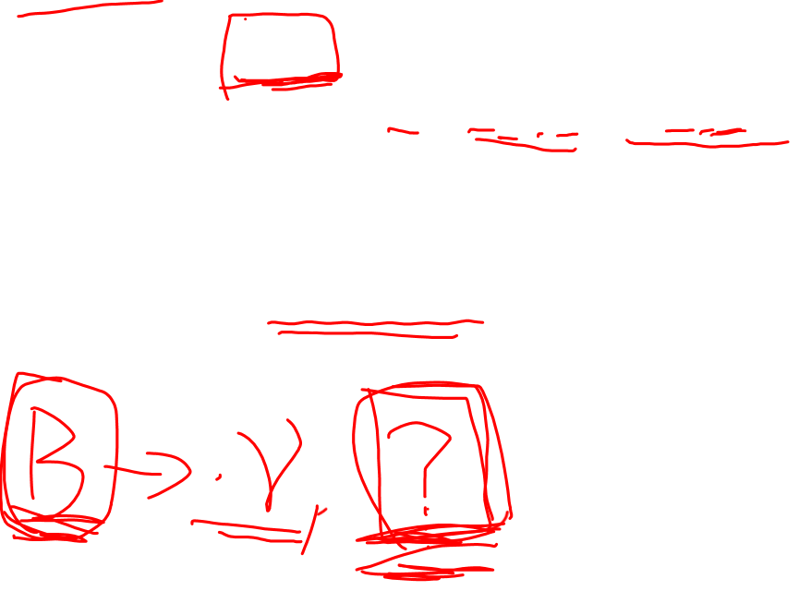
构造LR(1)项目集规范族
基本方法与LR(0)项目集规范族构造类似
closure、goto的计算有变化
[A→α·Bβ, a]在项目集中，项目集对活前缀γ有效，则存在最右推导S⇒δAax⇒δαΒβax，其中γ=δα
假定βax⇒by，则对产生式B→η，存在最右推导S⇒γΒby⇒γηby，则[B→·η, b]对γ有效
因此，对FIRST(βa)中所有终结符b，将[B→·η, b]加入项目集
*
rm
rm
*
rm
*
rm
rm

Slide 11
算法4.9 构造LR(1)项目集规范族
输入：一个拓广文法G’
输出：LR(1)项目集规范族，项目集对G’的一个或多个活前缀有效
方法：
function closure(I)
{
repeat
for I中每个项目[A→α·Bβ, a]，G’中每个产生式B→γ， 和FIRST(βa)中每个终结符b， 若[B→·γ, b]不在I中
将[B→·γ, b]加入I;
until 没有新的项目加入I;
return I;
}

Slide 12
算法4.9 （续）
function goto(I, X)
{
令J为项目[A→αX·β, a]的集合，其中[A→α·Xβ, a]在I中
return closure(J);
}
function items(G’)
{
C = {closure({[S’→·S, $]})};
repeat
for C中每个项目集I，每个文法符号X，goto(I, X) 不空且不在C中
将goto(I, X)加入C
until 没有新的项目集加入C
}

Slide 13
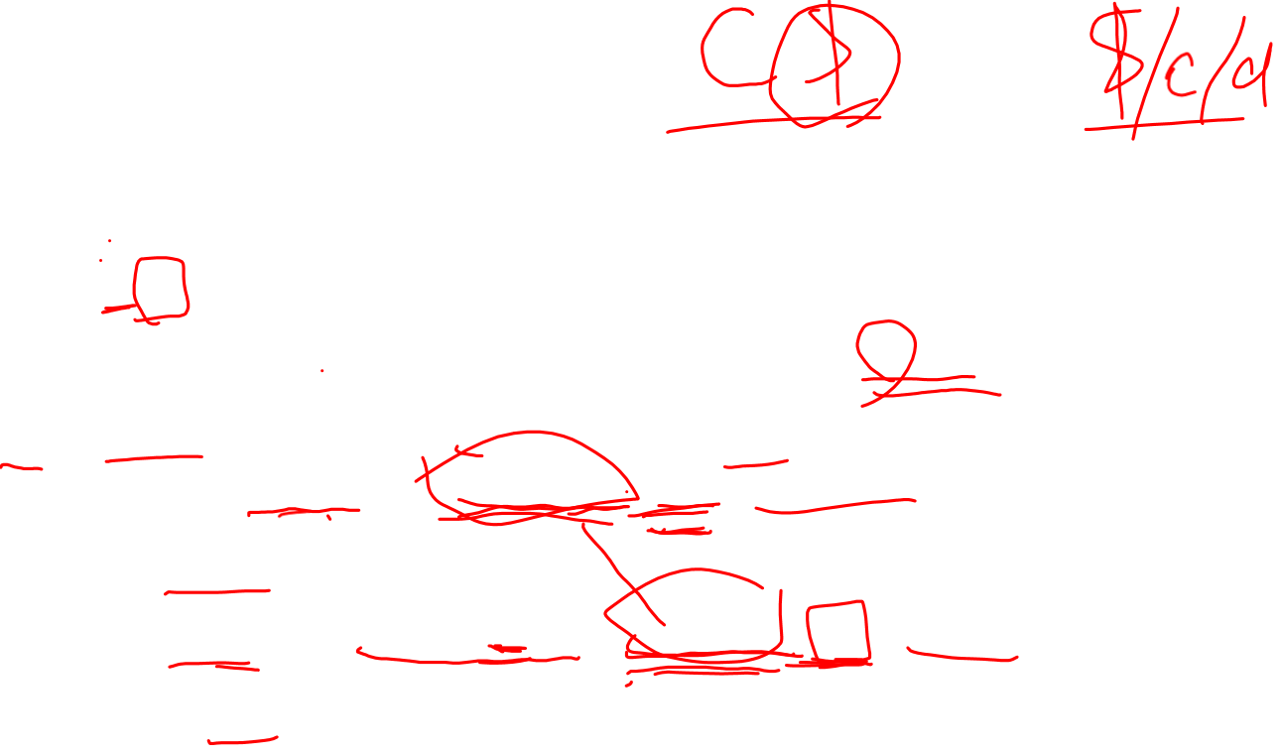
例4.42
FIRST(S) = FIRST(C) = {c, d}
FOLLOW(S)={$}
FOLLOW(C)={$,c,d}
S’ → S
S → CC
C → cC | d
I₀ = closure({[S’→·S, $]}) = {[S’→·S, $], [S →·CC, $], [C →·cC, c/d], [C →·d, c/d]}
I₁=goto(I₀, S)={[S’→S·, $]}
I₂=goto(I₀, C)={[S →C·C, $], [C →·cC, $], [C →·d, $]}
I₃=goto(I₀, c)={[C →c·C, c/d] , [C →·cC, c/d], [C →·d, c/d]}

Slide 14
例4.42（续）
I₄=goto(I₀, d)={[C →d·, c/d]}
I₅=goto(I₂, C)={[S →CC·, $]}
I₆=goto(I₂, c)={[C →c·C, $], [C →·cC, $], [C →·d, $]}
I₇=goto(I₂, d)={[C →d·, $]}
I₈=goto(I₃, C)={[C →cC·, c/d]}
goto(I₃, c)=I₃, goto(I₃, d)=I₄
I₉=goto(I₆, C)={[C →cC·, $]}
goto(I₆, c)=I₆, goto(I₆, d)=I₇

Slide 15
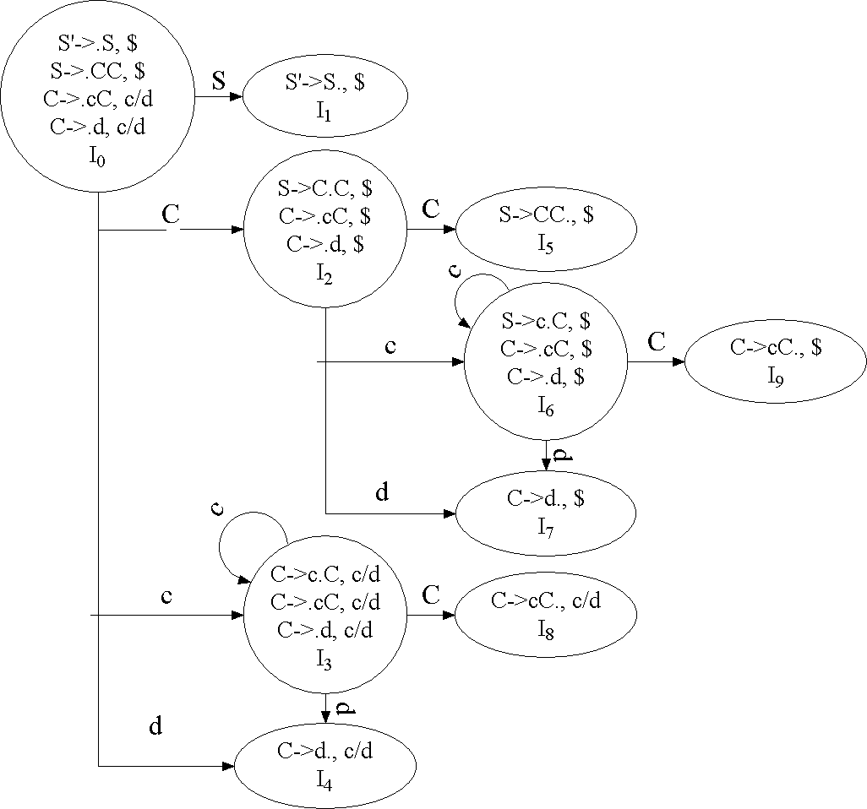
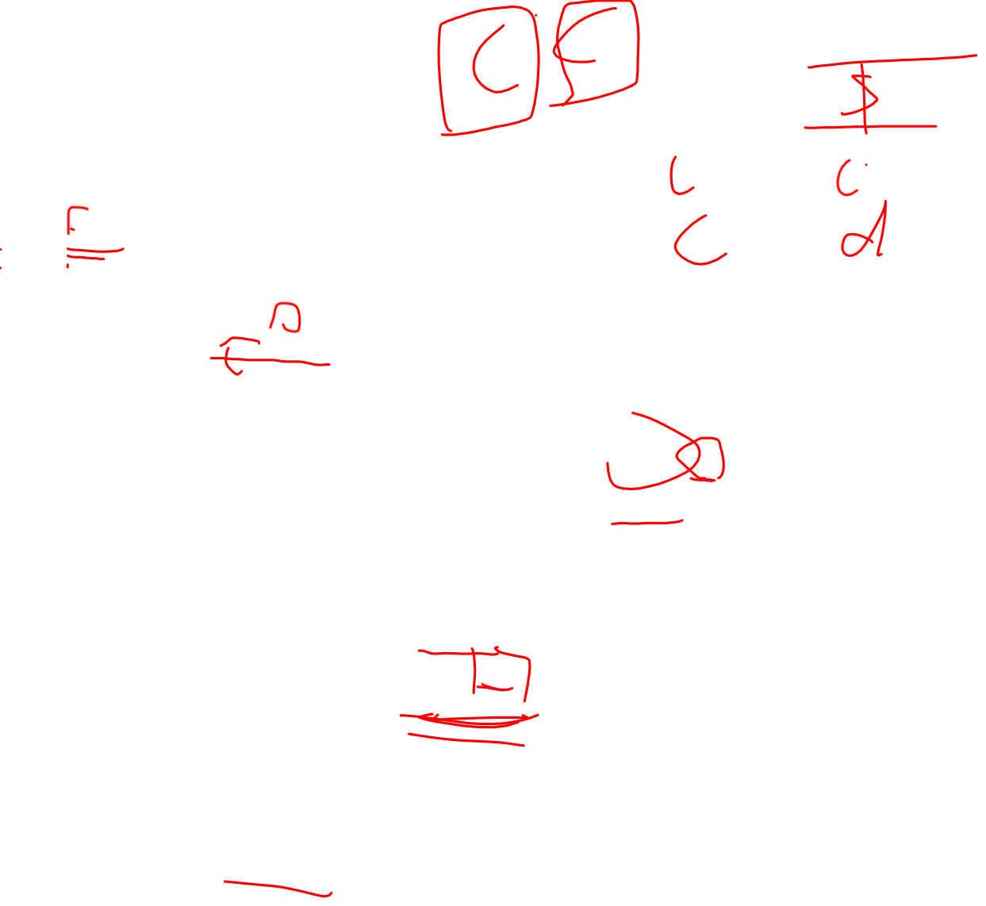
例4.42（续）
这里为什么是$
这里又为什么是c/d 不是向后看，而是 向“前”看，向“上”看

Slide 16

算法4.10 规范LR分析表的构造
输入：一个拓广文法G’
输出：G’的规范LR分析表，函数action和goto
方法：
构造LR(1)项目集规范族C={I₀, I₁, …, I_{n}}
由I_{i}构造状态i：
若[A→α·aβ, b]在I_{i}中，且goto(I_{i}, a)=I_{j}，令action[i, a]=“移进j”，此处a为终结符
若[A→α·, a]在I_{i}中，A≠S’，则令 action[i, a] = “归约A→α”

Slide 17

算法4.10 （续）
若[S’→S· , $]在I_{i}中，则令 action[i, $] = “接受”
若goto(I_{i}, A)=I_{j}，则goto[I_{i}, A]=j
所有2、3未定义的项为错误项
分析器的初态设定为[S’→·S , $]所在项目集I₀

Slide 18
例4.43
例4.42文法规范LR(1)分析表如下所示
action
goto
状态
c
d
$
S
C
0
s3
s4
1
2
1
acc
2
s6
s7
5
3
s3
s4
8
4
r3
r3
5
r1
6
s6
s7
9
7
r3
8
r2
r2
9
r2

Slide 19

预习作业
对本节文法，分别用SLR分析方法和规范LR分析方法分析符号串ccd

